Slide 1
В МИРЕ ДЕТСКОГО ХАРАКТЕРА
«Ребята и зверята»
Подготовили: Рагозина Любовь Ивановна
учитель – дефектолог
Шунтова Дарья Александровна
учитель - дефектолог

Slide 2
ХАРАКТЕР –
это не просто врожденные черты.
Он формируется под влиянием образования, культуры, воспитания, жизненного опыта.
Он может меняться с течением времени, зависит от обстоятельств и среды, в которой мы растем.

Slide 3
«ПОПУГАЙ»
1. Обеспечить ребенку спокойную обстановку, общаться с ним только ровным тоном.
2. Учить ребенка играть за столом (лепить, рисовать) – развивать усидчивость.
3. Требовать доводить начатое дело до конца (убирать игрушки и др.).
4. Отвлекать от запретного, предлагая другие интересные дела, а не злоупотреблять словом «нельзя».
5. Учить ребенка доброму от ношению к окружающим детям и взрослым.
Спокоен, весел, плачет редко и только по существу. Главные черты - оптимизм, общительность и быстрота. Он – заводила, живчик, но в нем все очень гармонично, он все успевает.
Если дома нарушаются основные правила воспитания (режим сна и питания, общение с ребенком), ребенок, по природе уравновешенный, может стать раздражительным, капризным, нарушается его сон и аппетит

Slide 4
РЕКОМЕНДАЦИИ
Соблюдать режим дня (питание, сон, полноценная активность).
Создать для ребенка благоприятную развивающую среду, условия для подвижных игр и для спокойных занятий (лото, мозаика и пр.).

Slide 5
«МАРТЫШКА»
Очень активны, подвижны, живо реагируыт на все окружающее.
Навязывать свое желание не удается – это приводит к отказу от предлагаемого занятия. Если специально не заниматься, не заботиться о развитии усидчивости, терпения, устойчивого внимания - может проявляться рассеянность и отвлекаемость.
Сердится с гневом, трудно утихомирить.

Slide 6
РЕКОМЕНДАЦИИ
Обеспечить ребенку спокойную обстановку, общаться с ним только ровным тоном.
Учить ребенка играть за столом (лепить, рисовать) – развивать усидчивость.
Требовать доводить начатое дело до конца (убирать игрушки и др.).
Отвлекать от запретного, предлагая другие интересные дела, а не злоупотреблять словом «нельзя».
Учить ребенка доброму от ношению к окружающим детям и взрослым.

Slide 7
«Слоненок»
Отличается спокойным поведением без бурного выражения эмоций. Смех он заменяет улыбкой. Дети медлительны, невозмутимы и благодаря ровному, спокойному поведению обычно не доставляют хлопот.
Отдают настольным играм, любят рассматривать картинки, равнодушны к подвижным играм.
Это дети, кто «тихо едет, но дальше будет».

Slide 8
РЕКОМЕНДАЦИИ
Запастись терпением.
Не делать за ребенка то, что он может и должен делать сам.
Устраивать с ребенком игры-соревнования «Кто быстрее?»
Систематически проводить с ребенком подвижные игры и упражнения (обустроить в доме «спортивный уголок»).

Slide 9
«УДАВ»
Очень чувствительны ко всему происходящему вокруг. Чутко реагирует на настроение окружающих, самые малозаметные причины могут огорчить и вызвать плач. Быстро устают. В обществе сверстников чувствуют себя неуютно и беззащитно, постоянно переживая обиды, огорчаясь, плача, стараясь уединиться.

Slide 10
РЕКОМЕНДАЦИИ
Обеспечить ребенку спокойную домашнюю обстановку, разговаривать с ним ровным тоном, проявлять ласку.
Готовить ребенка заранее к новым событиям в жизни.
Помочь ребенку подружиться с другими детьми.
Чаще хвалить, но не опекать излишне.
Предупредить появление таких черт характера, как неуверенность в себе, обидчивость, боязливость, замкнутость.

Slide 11
ЭМОЦИИ
ЭМОЦИОНАЛЬНЫЙ ИНТЕЛЛЕКТ – это способность распознавать свои и чужие эмоции, свои и чужие чувства и переживания.

Slide 12
ЭМОЦИОНАЛЬНЫЙ ИНТЕЛЛЕКТ
Познание эмоций – это важная часть постижения мира. А умение жить с эмоциями в гармонии – наверное, и есть ключ к обретению счастью.
Эмоции – это тоже знания, получаемые посредством опыта и разъяснения взрослых.

Slide 13
ДЕТИ С РАЗВИТЫМ ЭМОЦИОНАЛЬНЫМ ИНТЕЛЛЕКТОМ:
- отличаются более высокой самооценкой,
- уверены в себе,
- быстро адаптируются к новым обстоятельствам,
- готовы следовать принятым правилам поведения в обществе и при этом имеют собственное мнение, которое готовы защищать,
- много читают и учатся с интересом,
- быстрее устанавливают контакт со сверстниками и со взрослыми людьми,
- умеют разрешать конфликты и находят выход из сложных ситуаций.

Slide 14
ЭМОЦИИ бывают разными – приятными и не очень. Ребёнок не должен пугаться отрицательных эмоций, вызывающих у него негативные чувства. Все эмоции нужны и важны для нравственного становления каждого человека.

Slide 15
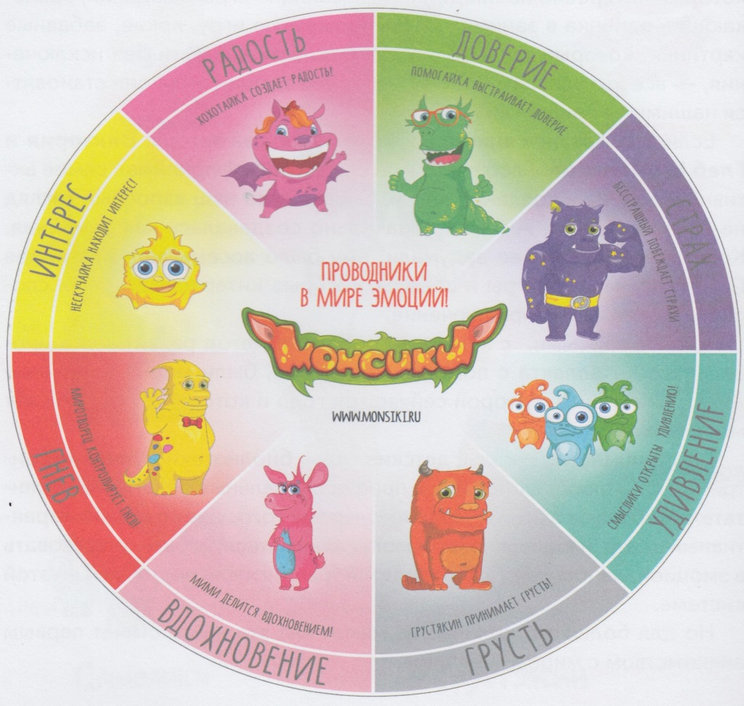
Есть базовые эмоции, с которыми очень важно познакомиться ребёнку:

Slide 16
РЕКОМЕНДАЦИИ
1. Признать эмоцию ребёнка.
2. Помочь ребёнку назвать свою эмоцию.
3. Позволить почувствовать эмоцию и находиться рядом, быть поддержкой.
4. Дать ребёнку понять, что вы уважаете и понимаете его чувства.
5. Вместе с ребёнком разработать стратегию решения проблемы, одновременно установив определённые границы.

Slide 17
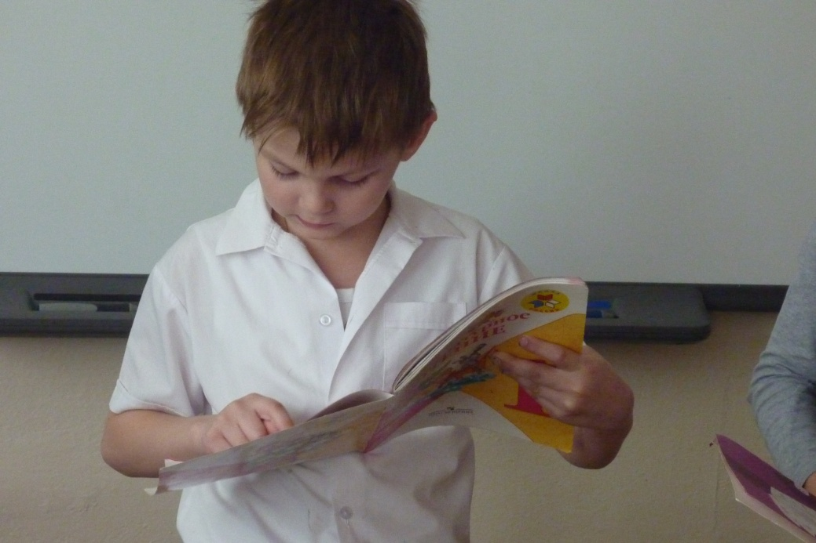
Спасибо за внимание!

